Slide 1

Webinar 7 - Sprint 4 Data Wrangling: Revisión de proyecto Uso de herramientas de IA: Estrategias
29 de agosto de 2025

Slide 2
Midamos los ánimos

Slide 3
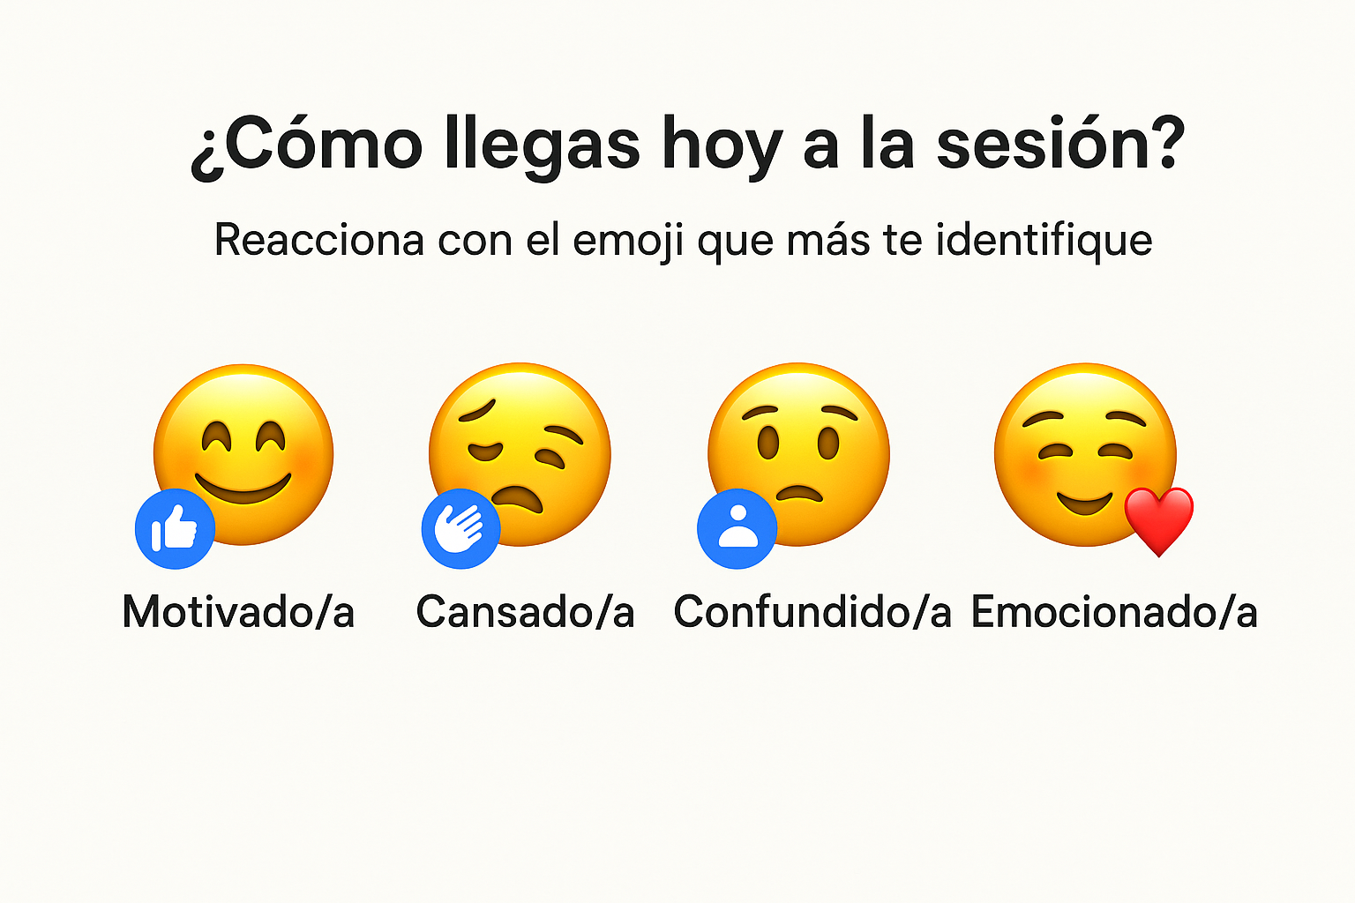

Slide 4
Agenda
Introducción (5min)
Proyecto del sprint (45min)
🛠️ Revisemos algunas tareas que pudieran sernos complejas
Uso de IA para estudiar(45 min)
Algunos consejos para ayudarte a estudiar
🤔 Reflexión y discusión: ¿Qué aprendimos en esta sesión? (5min)

Slide 5



Objetivo del proyecto
Explorar diferentes opciones de agrupación de dataframes
Analisis de variables utilizando gráficas
Unir dataframes para hacer gráficas çon más detalle

Slide 6

Vamos a Jupyter!

Slide 7
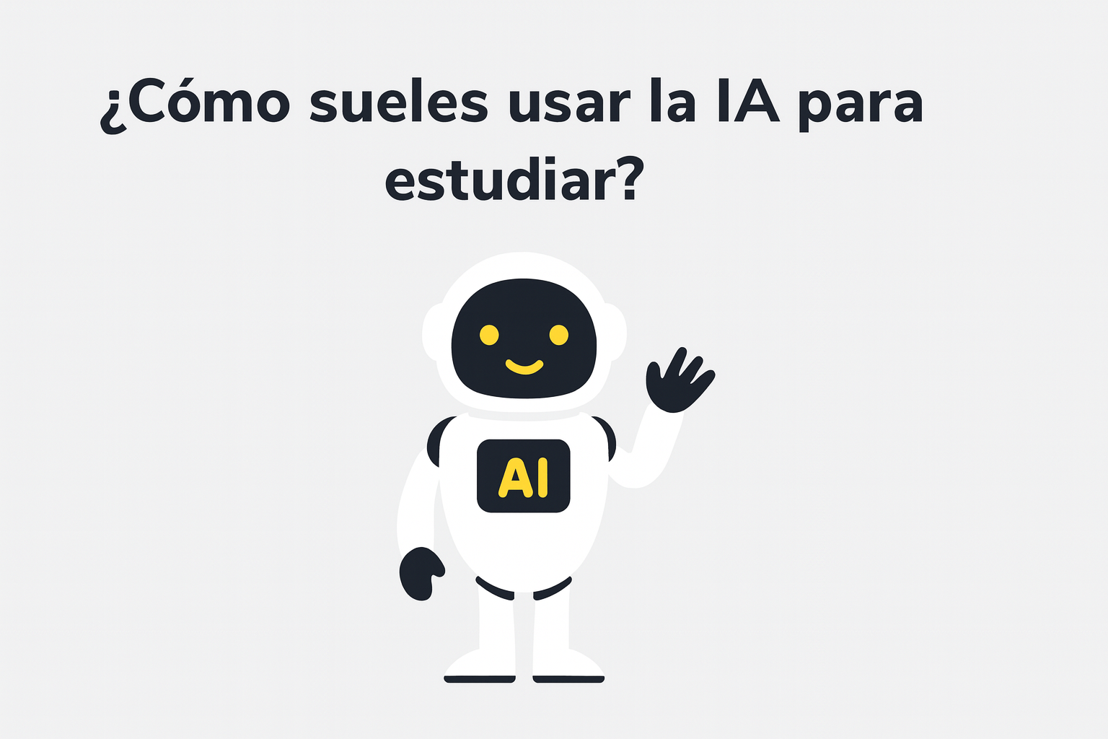

Slide 8
¿Cómo te sientes luego de la sesión?

Slide 9

Thanks for coming!

